Slide 1







Плагин для учебной платформы
Moodclick
‹#›

Slide 2


АКТУАЛЬНОСТЬ ПРОЕКТА
Плагин для учебной платформы является актуальным, так как в настоящее время работа с учебным сайтом вызывает затруднения. Решение таких проблем, как отслеживание успеваемости, документооборот, связь с учебной частью и преподавателями, легко решается с помощью плагина для уже существующего сайта
Проблема: Недостаток функционала сайта
Тренды подтверждающие актуальность: по результатам опросов и интервью около 80%(105 человек) опрошенных подтвердили необходимость доработки сайта
Почему сможем решить? Данная проблема решаема посредством создания расширения для уже существующего учебного сайта- moodle СурГУ

Slide 3




ЦЕЛЕВАЯ АУДИТОРИЯ
Целевая аудитория:
Высшие учебные заведения
Потребители:
Студенты, преподаватели, сотрудники университета
‹#›

Slide 4





ПРОБЛЕМА
Недостаток полезного и нужного функционала
Мониторинг успеваемости
Оформление справок
Изменения в расписании
Учебная литература
‹#›

Slide 5

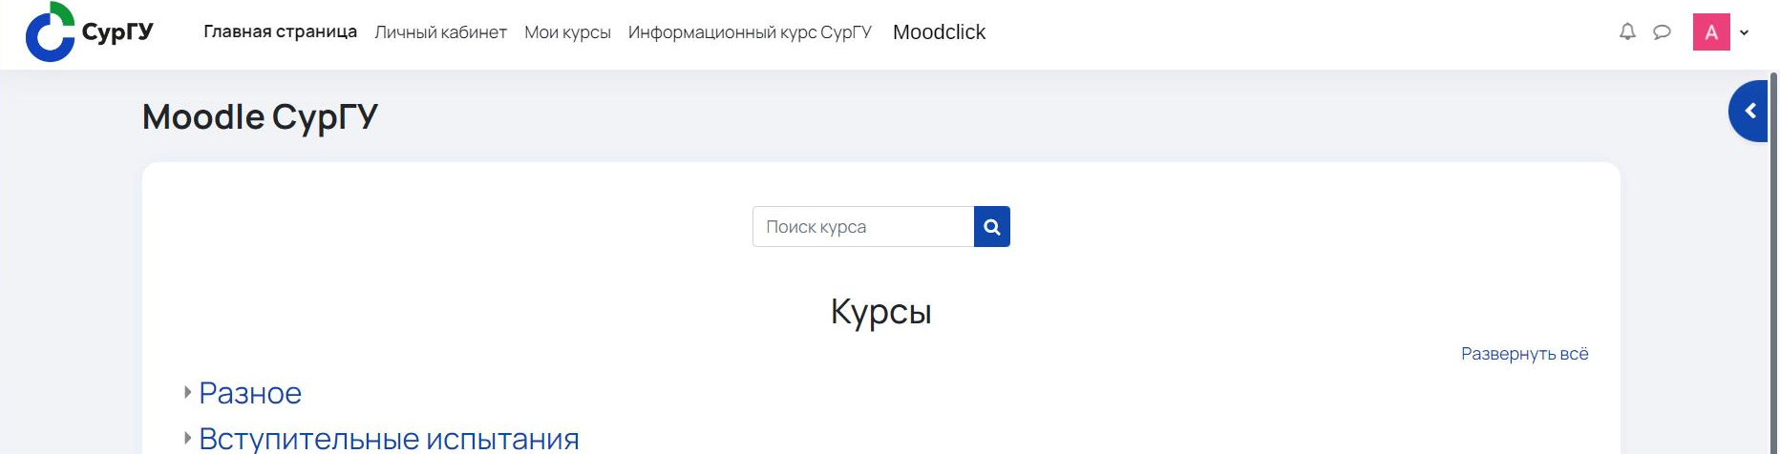
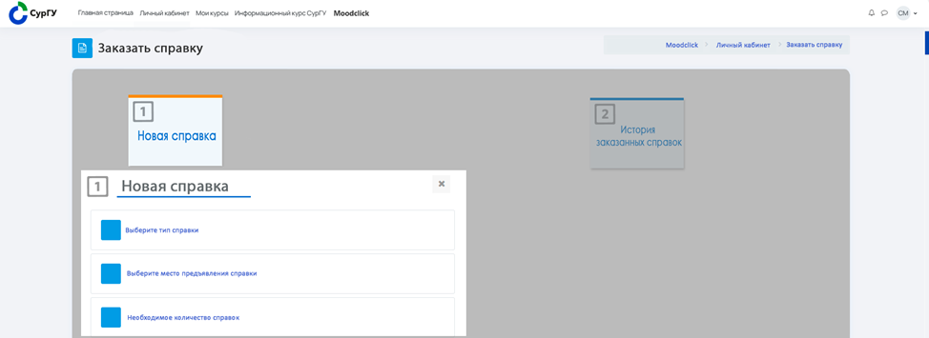
РЕШЕНИЕ
Создание расширения для образовательной платформы позволяющее решить множество проблем, с которыми каждый день сталкиваются не только студенты, но и сотрудники образовательного учреждения
Новые функции (заказать справки онлайн, мониторинг успеваемости, изменение в расписании, учебно-методический комплекс) позволят облегчить взаимодействие всех участников учебного процесса с сайтом moodle СурГУ
‹#›

Slide 6
ЦЕННОСТЬ, ЦЕННОСТНОЕ ПРЕДЛОЖЕНИЕ
Мы, стартап Moodclick
помогаем клиентам Высшие учебные заведения
в ситуации недостатка полезного и нужного функционала в системе мудл СурГУ
решать проблему неудобства использования сайта
с помощью технологии плагина (расширения для сайта)
и получать оптимизированный процесс взаимодействия с удобной и полезной учебной платформой
‹#›

Slide 7
РЫНОК
Мы работаем на рынке B2G - в частности рынок образовательных сервисов
Наша ЦА - Высшие образовательные учреждения
TAM В России всего 4600 заведений высшего и среднего образования. Мы предположили, что 50% заведений нуждаются в доработке сайтов. Следовательно в доработке нуждается 2300 сайтов
САМ 70% - 1610 образовательных учреждений., нуждаются в доработке сайта
СОМ Рынок на который мы рассчитываем 40% - 644 образовательных сайта
Наше решение будет стоить 450.000 рублей
Сегменты А (ЖДУТ ПРОДУКТ) и B (КОЛЕБЛЮТСЯ, НО КУПЯТ) - ⅓ от СОМ(215 сайтов)
Сможем заработать в первый год - в год 5 сайтов, следовательно 2.250.000₽
‹#›

Slide 8
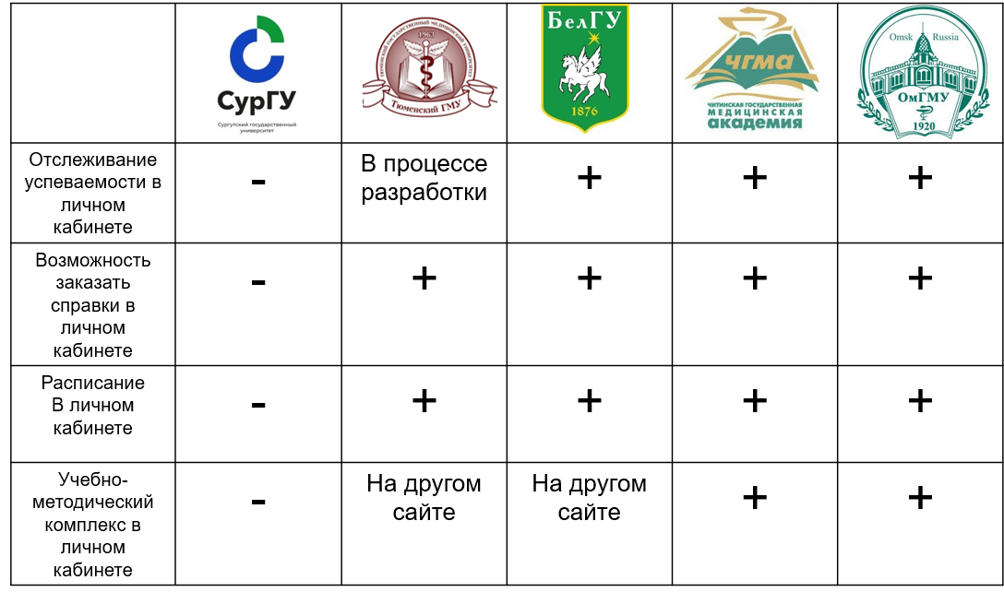
Сравнение Мoodle LMS между университетами
Косвенные конкуренты: GlobusIT, RuNetSoft, Атвинта
‹#›

Slide 9
БИЗНЕС-МОДЕЛЬ
Мы будем разрабатывать плагин для уже существующего учебного сайта
Это будет стоить 450.000 рублей
У нас будут покупать плагин образовательные учреждения
Наша бизнес-модель это разработка, которая позволит оптимизировать учебный и рабочий процесс
Дополнительно мы можем зарабатывать на образовательных курсах, по определенным дисциплинам, которые смогут приобрести студенты других вузов, для повышения уровня знаний, что значительно поднимет рейтинг и авторитет нашего университета
‹#›

Slide 10
ТЕКУЩИЕ РЕЗУЛЬТАТЫ
По результатам опросов и интервью, подтвердилась гипотеза: Наши клиенты хотят удобный сайт, чтобы организовать удобный учебный процесс и документооборот. Но не могут, потому что нынешний сайт требует доработки. При этом клиенты теряют связь с сотрудниками и студентами.
Для университета СурГУ, разработка нашего расширения является актуальной.
Интервью с администраторами сайта Moodle СурГУ
Создание макета разработки

Slide 11
КОМАНДА СТАРТАПА
РОЛЬ | ФАМИЛИЯ ИМЯ
ЛИДЕР (коммуникатор, инженер, разработчик, дизайнер, финансист, маркетолог, спортсменка, комсомолка и просто красивая девушка) | Кочемасова Анастасия
Инженер проекта | Белозерцева Гузель
Коммуникатор | Гасанов Вусал
Дизайнер | Мамедзаде Солмаз
РОЛЬ | ФАМИЛИЯ ИМЯ
Финансист | Азизова Адай
Технолог, разработчик | Куклина Анастасия
Маркетолог | Пасынкова Мария Федосеева Анастасия
‹#›

Slide 12

ПЛАНЫ РАЗВИТИЯ
ЧТО ДЕЛАЕМ | СРОК | ОТВЕТСТВЕННЫЙ
Поиск разработчиков, программистов | 30.12.23 | Мамедзаде Солмаз, Куклина Анастасия, Белозерцева Гузель, Кочемасова Анастасия
Разработка макета для студентов | 20.02.24 | Азизова Адай, Пасынкова Мария
Разработка макета для преподавателя | 25.03.24 | Федосеева Анастасия, Гасанов Вусал
‹#›

Slide 13



КОНТАКТЫ ЛИДЕРА
kochemasova_as@edu.surgu.ru
@kochems
Кочемасова Анастасия Сергеевна
+7(922)416-69-45
‹#›

Slide 14
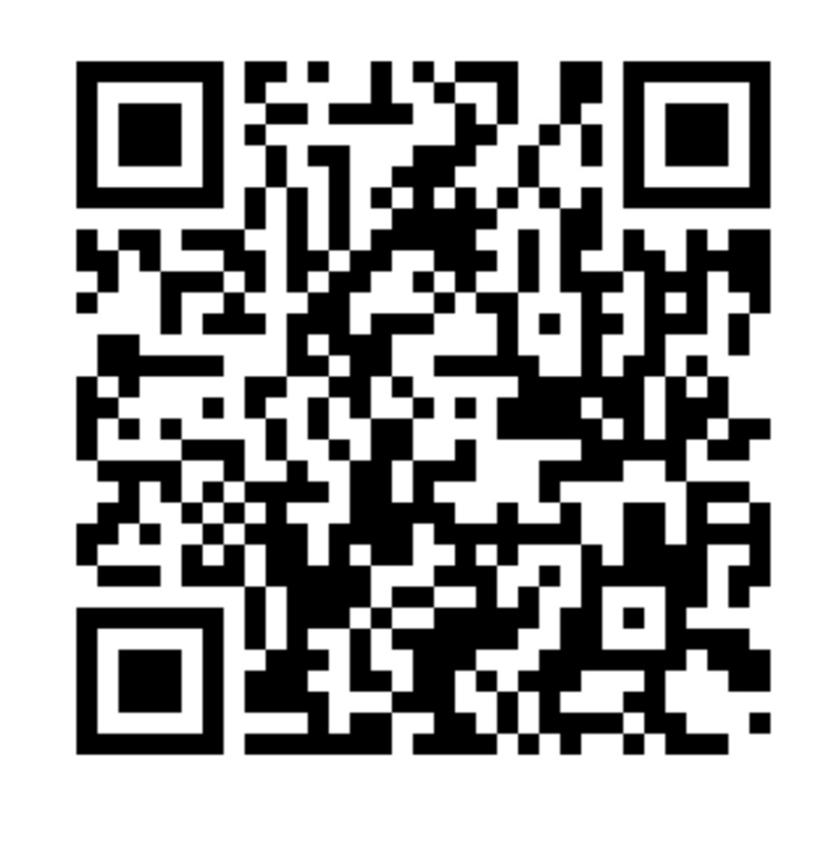
Ознакомьтесь с нашей пробной версией
https://vk.com/away.php?utf=1&to=https%3A%2F%2Fsites.google.com%2Fedu.surgu.ru%2Fmoodclick

Slide 15
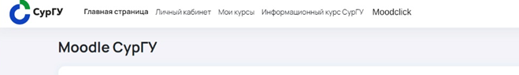
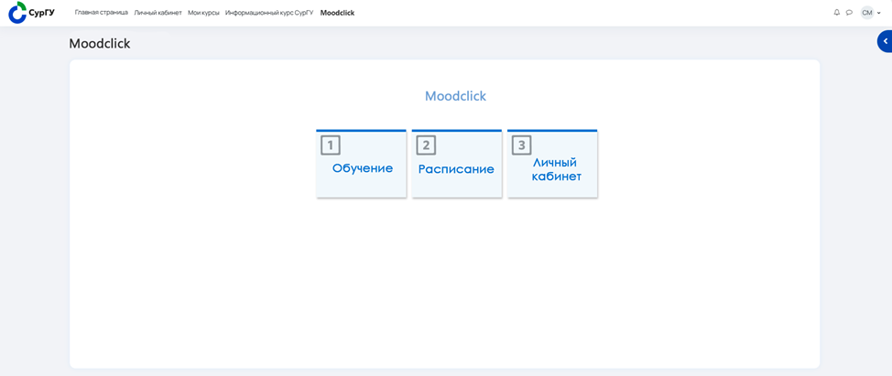
Вас приветствует проект Moodclick
Для просмотра нового функционала предлагаем вам новый раздел на уже существующем сайте мудл СурГУ

Slide 16
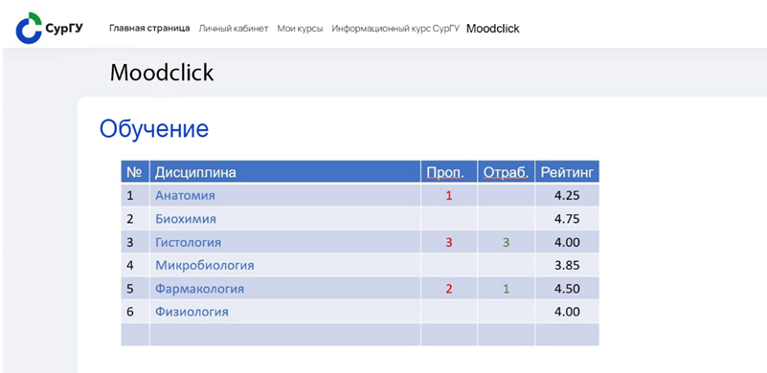
ОБУЧЕНИЕ
Окно ОБУЧЕНИЕ предоставляет доступ к дисциплинам, которые проходит студент, а также к успеваемости студента по этим предметам

Slide 17
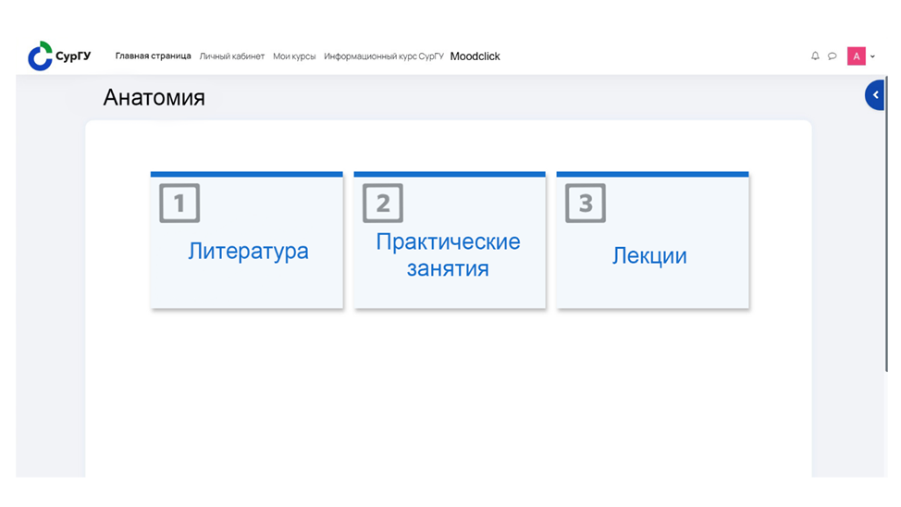
Каждая дисциплина является дополнительным окном, которое содержит список литературы (учебные и методические пособия, учебники по предмету); задания к каждому практическому занятию, согласно тематическому плану; документ и презентация к каждой лекции

Slide 18
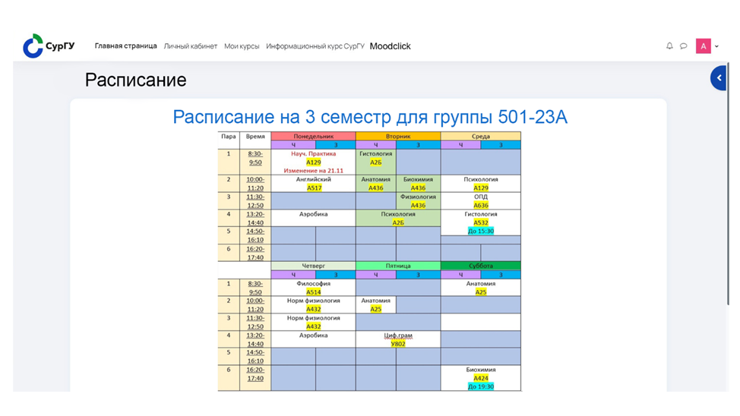
РАСПИСАНИЕ
Окно РАСПИСАНИЕ предоставляет доступ к интерактивной таблице, в которой указано расписание студента на полугодие. Вносить изменение в расписание способен только преподаватель и только по своему предмету, с пометкой о дате, когда будет изменение. При изменении в расписании студенту приходит оповещение в разделе УВЕДОМЛЕНИЯ

Slide 19
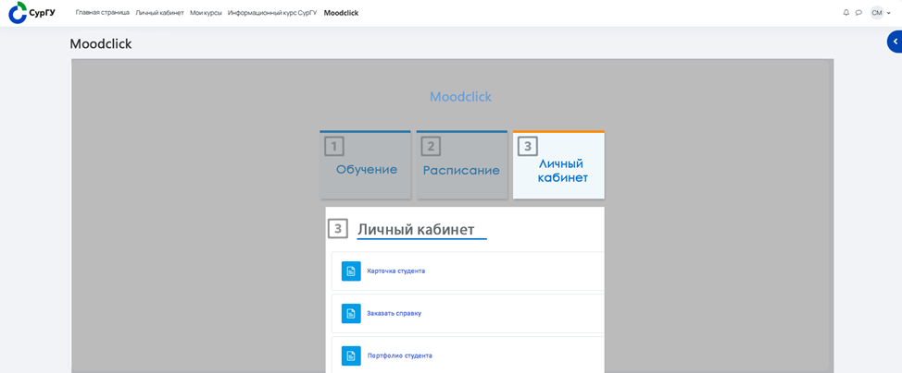
ЛИЧНЫЙ КАБИНЕТ

Slide 20
Заказать справку
Содержит кнопку +Новая справка, после перехода всплывает окно «выберите тип справки», затем «выберите место предъявления справки», «необходимое количество справок». Помимо кнопки содержится таблица с историей заказанных справок

